Slide 1
EKONOMICZNA ANALIZA PRAWA
dr Krzysztof Koźmiński
Wydział Prawa i Administracji
Uniwersytetu Warszawskiego

Slide 2
Ekonomiczna analiza prawa: historia i inspiracje - część II.

Slide 3
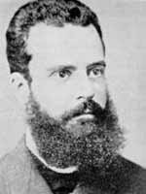
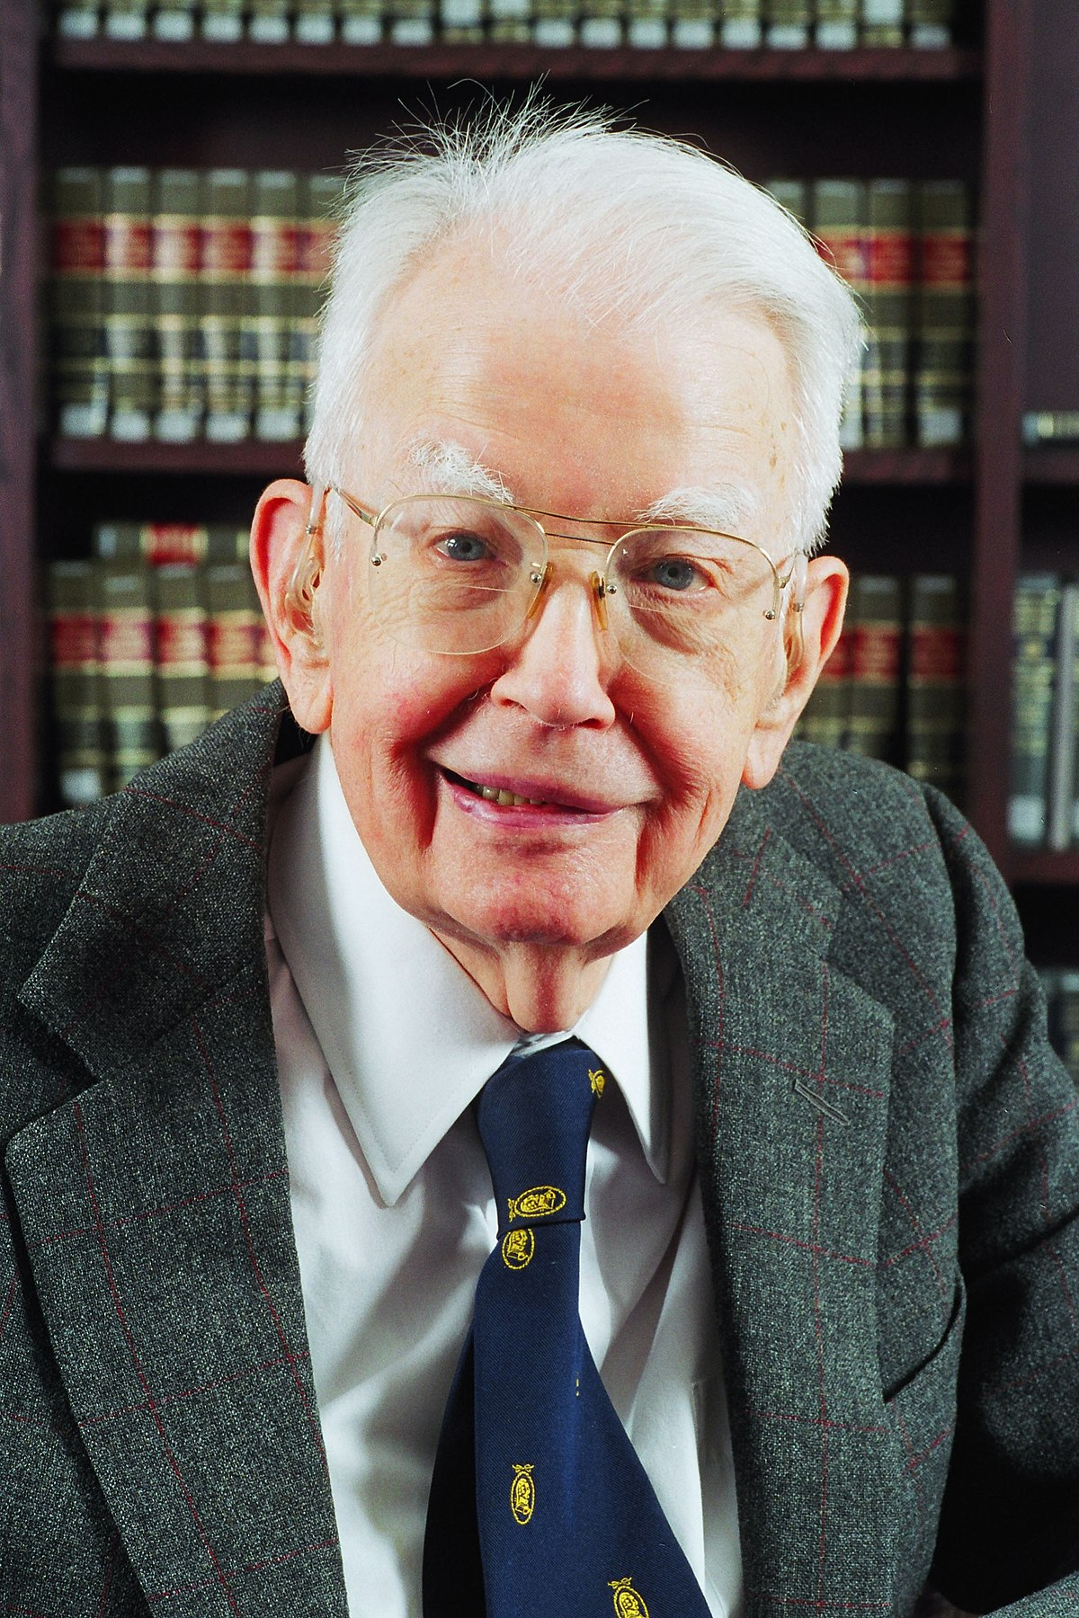
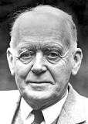
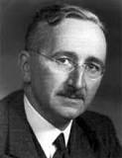
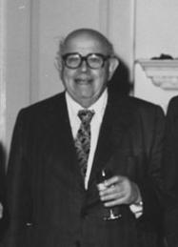
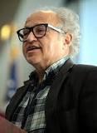
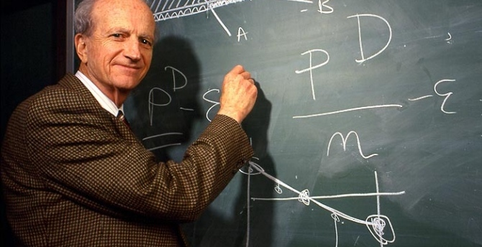
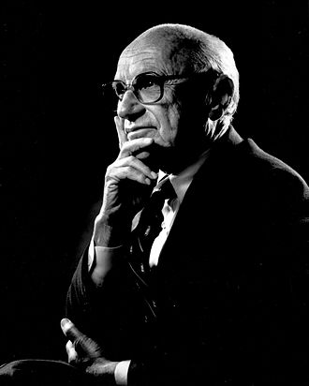
Wpływ ekonomii i ekonomistów…
Vilfredo Pareto
John Hicks
Friedrich August
von Hayek
Ronald Coase
Nicholas Kaldor
Gary Becker
Milton i David Friedman

Slide 4
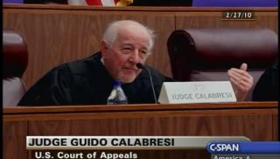
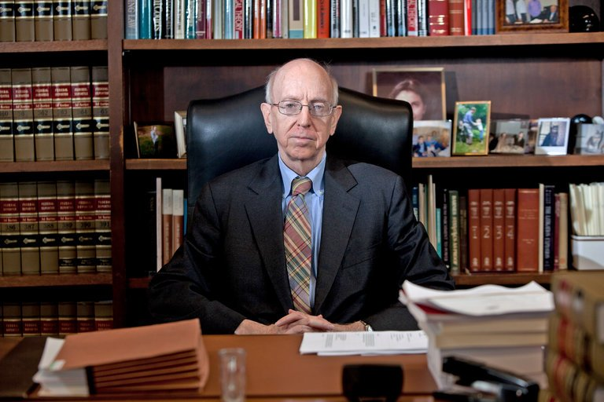
… a także prawników
Guido Calabresi
Richard Posner

Slide 5
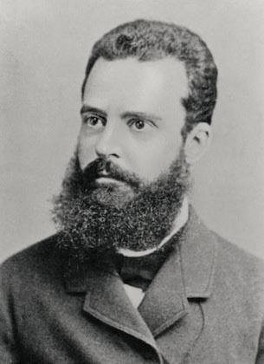
Vilfredo Pareto (1848-1923)
przedstawiciel tzw. szkoły lozańskiej (tzw. szkoła równowagi ogólnej)
(stan gospodarki wymiennej, kiedy wszystkie gałęzie są jednocześnie zrównoważone wewnętrznie i znajdują się w równowadze między sobą)
koncepcja optymalności: tzw. optimum Pareto, efektywność Pareto, równowaga Pareto, model Pareto, kryterium Pareto, (‚Pareto efficiency’, ‚Pareto optimality’)
(taki podział dóbr, którego nie można już poprawić, nie pogarszając jednocześnie sytuacji któregokolwiek z podmiotów uczestniczących w podziale)
teoria krążenia elit
zasada 20/80
koncepcja społeczeństwa jako systemu, w którym poszukuje się stanu równowagi
wolny rynek i silna władza państwowa…

Slide 6
Optymalność Pareto
„alokacja czynników produkcji lub dóbr konsumpcyjnych (alokacja), przy której jest niemożliwe zwiększenie produkcji jednego dobra (zwiększenie konsumpcji jednego konsumenta) bez zmniejszenia produkcji innego dobra (zmniejszenia konsumpcji innego konsumenta)”
Encyklopedia PWN, https://encyklopedia.pwn.pl/haslo/optimum-w-sensie-Pareto;3951452.html
„Efektywność alokacyjna, nazywana też efektywnością Pareta (od nazwiska Vilfredo Pareto - włoskiego ekonomisty, który pierwszy zaproponował tę koncepcję) zachodzi wówczas, gdy da się tak zreorganizować proces produkcji lub konsumpcję, aby polepszyć sytuację kogokolwiek, nie pogarszając jednocześnie sytuacji kogoś innego. Jeśli jednak zdarzy się taka sytuacja, w której dobrobyt jednostki poprawi się bez pogorszenia dobrobytu kogoś innego to wtedy mówimy o poprawie w sensie Pareto.”
Encyklopedia Zarządzania, https://mfiles.pl/pl/index.php/Efektywno%C5%9B%C4%87_w_sensie_Pareto

Slide 7
Przykład 1
„Załóżmy na przykład, że rozpatrujemy dwie osoby, Kowalskiego i Malinowskiego. Kowalski ma początkowo pewien zasób chleba, a Malinowski pewien zasób wody. Ponieważ obaj chcieliby mieć i jedno i drugie dobro, to zaczną wymieniać chleb na wodę.
Jeżeli Kowalski ma tylko chleb, to pierwszy kubek wody będzie dla niego bardzo cenny i skłonny będzie do oddania dużej ilości chleba. Analogicznie, Malinowski będzie skłonny wymienić dużą ilość wody w zamian za kromkę chleba. Zgodnie z prawem malejącej użyteczności krańcowej w miarę kontynuowania wymiany ich skłonność do poświęcania jednego dobra w zamian za drugie będzie maleć. Ostatecznie osiągnięty zostanie taki punkt, w którym dalsza wymiana nie będzie już możliwa. Kowalski za kolejną kromkę chleba będzie sobie życzyć coraz więcej wody, a Malinowski za kolejny kubek wody będzie chciał coraz więcej chleba.
W ten sposób osiągnięty został punkt optimum w sensie Pareta. Jeżeli bowiem chcielibyśmy Kowalskiemu dać kolejny kubek wody, to musielibyśmy zmusić Malinowskiego do wymiany, pogarszając tym samym jego sytuację (albowiem, gdyby jego sytuacja miała się poprawić, to do wymiany doszłoby dobrowolnie).”
https://pl.wikipedia.org/wiki/Optimum_w_sensie_Pareta#cite_note-1

Slide 8
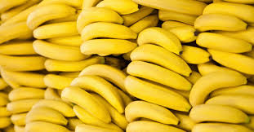
Przykład 2
„An economy contains two people and two goods, apples and bananas. Person 1 likes apples and dislikes bananas (the more bananas she has, the worse off she is), and person 2 likes bananas and dislikes apples. There are 100 apples and 100 bananas available.
The only allocation that is Pareto efficient is that in which person 1 has all the apples and person 2 has all the bananas. For any other allocation, one of the persons has some units of the good she does not like, and would be better off if the other person had those units.”
https://www.economics.utoronto.ca/osborne/2x3/tutorial/PEDEX.HTM

Slide 9
Przykład 3
„An economy contains two people and two goods, apples and bananas. Both people like both goods, but value them differently. For person 1, 1 apple is exactly equivalent to 2 bananas (…). For person 2, 2 apples are exactly equivalent to 1 banana.
An allocation is Pareto efficient if and only if:
- either person 1 has no bananas
- or person 2 has no apples.”
https://www.economics.utoronto.ca/osborne/2x3/tutorial/PEDEX.HTM

Slide 10
Przykład 4
„Za kryterium efektywności gospodarowania w ramach ekonomii dobrobytu uważa się tzw. optimum Pareto. W myśl tego kryterium, gospodarka znajduje się w stanie optymalnym wówczas, gdy nie można poprawić sytuacji żadnego członka społeczności bez jednoczesnego pogorszenia sytuacji kogoś innego (…)
Dla przykładu rozważmy dwuosobową społeczność złożoną z osoby A oraz osoby B. Przeanalizujmy trzy modelowe sytuacje, w których mogą się znaleźć członkowie tej społeczności: sytuacja S1, gdy cały dochód przypada osobie A, S2, gdy cały dochód przypada osobie В oraz S3, gdy dochody podzielone są między te osoby po połowie. Otóż wszystkie trzy sytuacje pozostają zgodne z kryterium optymalności Pareto, gdyż w żadnym z wymienionych przypadków nie można poprawić sytuacji jednej z osób bez pogarszania położenia drugiej. Biorąc jednak pod uwagę kryterium sprawiedliwości (równości) powiemy, że sytuacje S1 oraz S2 są skrajnie niesprawiedliwe, gdyż całość dochodów przypada wyłącznie jednej osobie. Sprawiedliwa jest natomiast sytuacja S3, gdyż stanowi ilustrację doskonale egalitarnego podziału dochodów. To, która z tych sytuacji zostanie ostatecznie zrealizowana, zależy od pierwotnego podziału zasobów między osobę A oraz osobę B.”
T. Kwarciński, Sprawiedliwość czy efektywność, Acta Universitatis Lodziensis, nr 213/2007.

Slide 11
Kontrowersje
„Kryterium to wydaje się atrakcyjne, a to z uwagi na fakt, że postuluje projektowanie rozwiązań prawnych, które są akceptowane przez wszystkich, a które nie prowadzą do pogorszenia położenia żadnego podmiotu. (…)
kryterium to nie pozwala ocenić wyższości jednej sytuacji nad inną, a często jest wiele sytuacji Pareto-optymalnych. Przykładowo, efektywna w sensie Pareto będzie taka regulacja, która zapewnia wzrost bogactwa dla jednego procenta społeczeństwa, bez pogorszenia sytuacji pozostałych członków. Kryterium to nie pozwala wszakże wskazać na wyższość rozwiązania, które powoduje wzrost dochodów wśród jednego procenta najuboższych obywateli, nad regulacją, która przewiduje wzrost dochodów w grupie najzamożniejszej.”
A. Nowak-Gruca, Cywilnoprawna ochrona autorskich praw majątkowych w świetle ekonomicznej analizy prawa, Warszawa 2013, s. 44.

Slide 12
Kontrowersje
„Dodatkowo większość modelowanych przez prawo sytuacji nie jest Pareto-optymalna, bo wprowadzenie danej regulacji z reguły powoduje pogorszenie się sytuacji pewnych podmiotów w stosunku do sytuacji sprzed zmiany. (…)
koncepcja efektywnej alokacji zasobów w ujęciu Pareto sprowadza się do sądów wartościujących, gdyż każda jednostka sama najlepiej ocenia dobrobyt własny, dobrobyt społeczny zaś określa się w kategoriach dobrobytu jednostek, a dobrobytu różnych jednostek nie można porównywać.”
A. Nowak-Gruca, Cywilnoprawna ochrona autorskich praw majątkowych w świetle ekonomicznej analizy prawa, Warszawa 2013, s. 44.

Slide 13
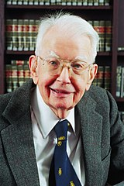
Ronald Coase (1910-2013)
laureat Nagrody im. Alfreda Nobla w dziedzinie ekonomii w 1991 roku
profesor na University of Buffalo, University of Virginia, University of Chicago, redaktor "Journal of Law and Economics"
pojęcie kosztów transakcyjnych (‚transaction costs’)
(„Dlaczego powstają przedsiębiorstwa?” – koszty planowania, adaptacji i nadzoru nad wypełnianiem zadań w różnych strukturach zarządzania)
teoremat Coase’a (‚Coase theorem ’)
(problem efektów zewnętrznych, swobodna wymiana vs. władcza regulacja)

Slide 14
„Dzięki Ronaldowi Coase'owi w dużej części zaczęto dostrzegać związki pomiędzy prawem a ekonomią. (…)
W artykule pt. „Istota firmy" („The nature of the firm") Coase zajął się pytaniem, które wydaje się bliższe filozofii niż naukom ekonomicznym: dlaczego istnieją przedsiębiorstwa? (…)
Przeprowadzając niezliczoną liczbę wywiadów, doszedł do wniosku, że przedsiębiorstwa istnieją, kiedy taniej i łatwiej można koordynować działania w tego rodzaju podmiocie, niż „odkrywać" cenę produktu na każdym etapie jego procesu. Coase wykuł wówczas pojęcie „kosztów transakcyjnych", które zrobiło zawrotną karierę w naukach ekonomicznych, choć początkowo nie znalazło dostatecznego zainteresowania.”
J. Bełdowski, Nieśmiertelne koszty transakcyjne, Rzeczpospolita z dnia 26 września 2013 r.

Slide 15
„Teoria kosztów transakcyjnych pojawiła się na bazie krytyki neoklasycznej teorii firmy, której zarzucano nieuwzględnianie wpływu wielu czynników (kwestia przyjętych założeń). W teorii neoklasycznej przedsiębiorstwo działa na rynku traktowanym jako miejsce konfrontacji podaży z popytem, co w konsekwencji prowadzi do ustalenia cen zapewniających równowagę rynkową. Takie podejście pomija kwestie wpływu różnego rodzaju instytucji tworzących warunki prowadzenia działalności gospodarczej, a w szczególności pomija całkowicie koszty transakcyjne (koszty poszukiwania i gromadzenia informacji dotyczących znalezienia potencjalnych partnerów, koszty przygotowania kontraktu, koszty egzekwowania zapisów kontraktów), które są ściśle związane z obecnością firmy na rynku.
W ramach teorii kosztów transakcyjnych stwierdza się, że „koordynacja przez firmę” jest znacznie tańsza i efektywniejsza niż „koordynacja przez rynek” zakładana w teoriach neoklasycznych”
E.M. Wrońska, Teoria kosztów transakcyjnych a grupy zakupowe, Annales Universitatis Mariae Curie-Skłodowska, nr 46/2012, s. 139.

Slide 16
Koszty transakcyjne
„Koszty transakcyjne są kosztami wymiany, która obejmuje trzy etapy.
Po pierwsze, należy zlokalizować partnera do wymiany, co wymaga znalezienia kogoś, kto chce kupić to, co chcemy sprzedać lub sprzedać to, co chcemy kupić. Po drugie, partnerzy w wymianie muszą dobić targu. Osiąga się to przez pomyślne zakończenie negocjacji, które mogą obejmować przygotowanie porozumienia. Po trzecie, po dobiciu targu jego warunki muszą być egzekwowane. Egzekwowanie obejmuje monitorowanie działania stron i karanie za naruszenie porozumienia. (…)
1) koszty poszukiwania, 2) koszty targowania się, 3) koszty egzekwowania”
R. Cooter, T. Ulen, Ekonomiczna analiza prawa, Warszawa 2011, s. 107-108.

Slide 17
Przykład
„Gospodarowanie danymi osobowymi staje się coraz istotniejszym obszarem działalności podmiotów leczniczych. (…) Biorąc pod uwagę zakres wymienionych czynności, ten obszar działalności podmiotów leczniczych generuje wysokie koszty. (…) Obowiązek prowadzenia dokumentacji medycznej wyłącznie w formie elektronicznej, zatrudnienie inspektora ochrony danych osobowych, prawo do prywatności oraz „bycia zapomnianym” wymuszą szereg zmian w funkcjonowaniu podmiotów prowadzących działalność leczniczą (…).
Dążąc do osiągnięcia użyteczności, tj. zrealizowania wymienionych wcześniej potrzeb związanych z przetwarzaniem i ochroną danych osobowych, podmioty lecznicze przyjmują różne formy koordynacji celem gospodarowania w tej dziedzinie. Czynności te bywają wykonywane tak samodzielnie, jak i w drodze zewnętrznych kontraktów, do których należą: umowa ramowa (formalny kontrakt długoterminowy), kontrakty relacyjne (powtarzalne zlecenia) czy usługi nabywane na rynku.”
W. Krówczyński, Wybór formy koordynacji (governance mode) dla gospodarowania danymi osobowymi pacjentów w podmiotach leczniczych, Studia Ekonomiczne, nr 2/2017, s. 202-203.

Slide 18
„W artykule tym [„Problem kosztu społecznego" -„The problem of social cost”] Coase podjął się rozwiązania problemu efektów zewnętrznych, tzn. sytuacji, w której wybór zachowania ekonomicznego prowadzi z jednej strony do korzyści, a z drugiej do kosztów społecznych. Przykładowo zakład emitujący zanieczyszczenia daje bez wątpienia miejsca pracy, ale też zatruwa naturalne środowiska, co przekłada się nie tylko na zdrowie mieszkańców, ale ceny ich nieruchomości. (…)
Przed Coase'em ekonomiści podchodzili do tego problemu dość sztampowo. Za angielskim ekonomistą Pigou przyjęło się, że najlepszym sposobem na zaradzenie tej sytuacji jest po prostu nałożenie podatków. Dzięki nim będzie się wpływało na tego rodzaju produkcję, ale też zdobywało podatki w celu ich dalszej redystrybucji. Coase zaproponował jednak inne rozwiązanie. Jeżeli uznać, że na świecie nie ma kosztów transakcyjnych, interwencja publiczna w postaci nałożenia podatków nie będzie potrzebna, ponieważ strony zawsze dojdą do efektywnego porozumienia. To porozumienie będzie powodowało, że dobra będą alokowane tam, gdzie ceni się je najwyżej. A zatem zakład zanieczyszczający, jeżeli produkcja będzie dla niego nadal opłacalna, będzie dochodził do porozumienia z okolicznymi mieszkańcami, o ile na przeszkodzie nie będą stały zbyt wysokie koszty transakcyjne.”
J. Bełdowski, Nieśmiertelne koszty transakcyjne, Rzeczpospolita z dnia 26 września 2013 r.

Slide 19
„The Problem of Social Costs obala twierdzenie A. Pigou, iż w przypadku pojawiania się efektów zewnętrznych w produkcji dóbr zawsze uprawniona jest interwencja państwa w postaci opodatkowania. Coase polemizując z Pigou, posługuje się przykładem podanym w drugiej części Economics of Welfare, w którym twórca Wealth and Welfare opisuje szkody powodowane przez linię kolejową dla sąsiadujących z nią pól uprawnych. Pigou zakłada, iż rozwiązaniem problemu pożarów upraw wywoływanych przez iskry z parowozów kolejowych jest opodatkowanie strony odpowiadającej za produkcję ujemnych efektów zewnętrznych, a nie mechanizm negocjacji pomiędzy farmerami a właścicielami linii kolejowej. Ronald Coase twierdzi natomiast, iż w przypadku zerowych kosztów transakcyjnych negocjacji efekty zewnętrzne przestają być jakimkolwiek problemem, gdyż podmioty gospodarcze, na które one oddziałują, mogą zawrzeć obopólnie korzystne porozumienie.”
Ł. Hardt, Rozwój ekonomii kosztów transakcyjnych. Od koncepcji do operacjonalizacji, Warszawa 2008, s. 60.

Slide 20
Przykład
„Rolnik uprawia kukurydzę na części swojej ziemi, a część z niej pozostawił odłogiem. Hodowczyni wypasa bydło na całej swojej ziemi. Granica między ranczem a farmą jest wyraźna, jednak nie ma ogrodzenia. Od czasu do czasu bydło wędruje więc na pole rolnika i niszczy kukurydzę. Szkody można by zmniejszyć budując ogrodzenie, ciągle nadzorując bydło, utrzymując mniej liczne stado bydła lub uprawiając mniejszą ilość kukurydzy, przy czym każda z tych możliwości jest kosztowna.
Hodowczyni i rolnik mogliby targować się ze sobą, aby zadecydować, które z nich powinno ponieść koszty powstałej szkody. Ewentualnie możliwa byłaby interwencja prawa, które przypisałoby odpowiedzialność za szkodę.”
R. Cooter, T. Ulen, Ekonomiczna analiza prawa, Warszawa 2011, s. 101 i n.

Slide 21
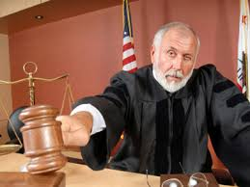
Przykład
„(…) podejdziemy do tego pytania tak, jak to tradycyjnie czynią prawnicy, odwołując się do przyczyn i sprawiedliwości. Krowy hodowczyni czynią szkody na polach uprawnych rolnika, a prawa na tych polach nie szkodzi krowom hodowczyni. Przyczyna szkody przebiega od hodowczyni do rolnika, a wiele osób wierzy, że sprawiedliwość wymaga, aby za szkodę odpowiadała strona, która ją powoduje.”
R. Cooter, T. Ulen, Ekonomiczna analiza prawa, Warszawa 2011, s. 102.

Slide 22
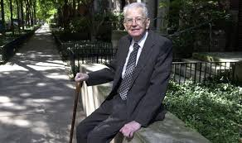
Przykład
„Natomiast profesor Coase odpowiedział na to pytanie w kategoriach efektywności. (…) Możemy zacząć wyjaśnianie tej zagadki od zastanowienia się, jak hodowczyni i rolnik mogliby rozwiązać ten problem za pomocą kooperacyjnego przetargu, a następnie porównania uzyskanego wyniku z przypuszczalnymi wynikami przy obowiązywaniu różnych reguł prawa. (…)
Targując się aż do uzyskania porozumienia, zamiast podporządkowywać się prawu nie współpracując, hodowczyni i rolnik mogą zaoszczędzić…”
R. Cooter, T. Ulen, Ekonomiczna analiza prawa, Warszawa 2011, s. 102.

Slide 23
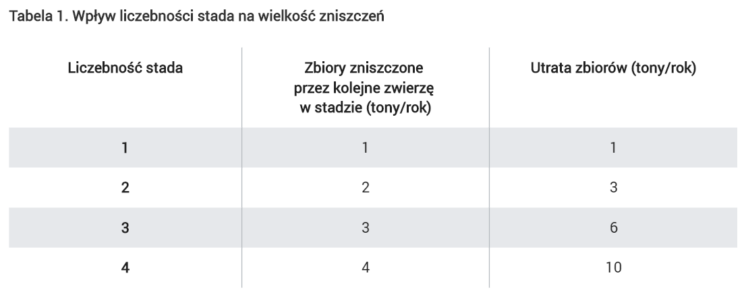
Przykład 1
„Załóżmy, że ilość zdewastowanego zboża wzrasta szybciej niż pogłowie stada, zboże jest warte 1 dolar za tonę, a wybudowanie i utrzymywanie płotu kosztuje 9 dolarów rocznie. Załóżmy również, że to idealny rynek, jego uczestnicy mają pełną wiedze o cenach, a transakcje przeprowadzane są bez kosztów. Sytuację przedstawia poniższa tabela.”
Portal Edukacji Ekonomicznej NBP, Teoremat Coase’a, https://www.nbportal.pl/wiedza/artykuly/na-poczatek/teoremat_coasea

Slide 24
Przykład 1
„Pierwsza sztuka bydła niszczy 1 tonę zboża. Druga tratuje już 2, co w sumie daje 3 zniszczone tony. Trzecie zwierzę dewastuje 3 tony zboża, co razem z poprzednimi daje 6 ton. Czwarta sztuka niszczy 4 tony, co w sumie skutkuje 10 straconymi tonami zboża.”
Portal Edukacji Ekonomicznej NBP, Teoremat Coase’a, https://www.nbportal.pl/wiedza/artykuly/na-poczatek/teoremat_coasea

Slide 25
Przykład 1
„Istnieją dwie sytuacje prawne.
W pierwszej hodowca ponosi odpowiedzialność za zniszczone plony. Jeżeli uzna za opłacalne zwiększenie liczebności stada z 2 do 3 sztuk, będzie musiał wziąć pod uwagę dodatkowy koszt zdewastowanego zboża w wysokości 3 dolarów. Całkowite odszkodowanie płacone farmerowi wyniesie wtedy 6 dolarów. Jeśli hodowca zwiększy pogłowie stada do 4 sztuk, odszkodowanie będzie wynosiło 10 dolarów, a wówczas bardziej opłaci mu się wybudowanie płotu za 9 dolarów.”
Portal Edukacji Ekonomicznej NBP, Teoremat Coase’a, https://www.nbportal.pl/wiedza/artykuly/na-poczatek/teoremat_coasea

Slide 26
Przykład 1
„Możliwe jest też wyjście, w którym hodowca będzie płacił farmerowi za nieuprawianie części pola. Przy założeniu, że wartość plonów wynosi 12 dolarów, a koszty uprawy 10 dolarów, farmer zyskuje 2 dolary. Jeżeli bydło zniszczy zasiewy warte 3 dolary, hodowcy będzie się opłacało zapłacić farmerowi każdą kwotę mniejszą niż 3 dolary za pozostawienie ziemi odłogiem, a farmerowi zaniechać upraw i przyjąć każdą kwotę większą od 2 dolarów, ponieważ zyska więcej niż ze sprzedaży zboża.”
Portal Edukacji Ekonomicznej NBP, Teoremat Coase’a, https://www.nbportal.pl/wiedza/artykuly/na-poczatek/teoremat_coasea

Slide 27
Przykład 1
„W drugim przypadku hodowca nie ponosi odpowiedzialności za szkody wyrządzone przez zabłąkane bydło. Jeśli stado będzie liczyło 3 sztuki, farmer będzie skłonny zapłacić hodowcy do 3 dolarów za zmniejszenie stada do 2 sztuk, do 5 dolarów (3 dolary + 2 dolary) za ograniczenie do 1 sztuki i do 6 dolarów (3 dolary + 2 dolary + 1 dolar) za zaprzestanie hodowli. Jeśli pogłowie wzrośnie do 4 sztuk, farmerowi bardziej będzie się opłacało postawić płot za 9 dolarów.”
Portal Edukacji Ekonomicznej NBP, Teoremat Coase’a, https://www.nbportal.pl/wiedza/artykuly/na-poczatek/teoremat_coasea

Slide 28
Przykład 1
„W pierwszej sytuacji to hodowca ponosi dodatkowe koszty związane ze swoją działalnością, w drugiej zaś kosztami zewnętrznymi obciążony jest farmer. Początkowe ustalenie uprawnień wynikających z prawa własności okazuje się istotne, ponieważ tylko wówczas można przypisać odpowiedzialność i określić kierunek płatności między stronami. Jednak w obu przypadkach koszt społeczny jest jednakowy: wybudowanie płotu kosztuje 9 dolarów, dodatkowe koszty zniszczonego zboża związane z pierwszą sztuką bydła wynoszą 1 dolar, z drugą 2 dolary, z trzecią 3 dolary, niezależnie od tego, która strona będzie je ponosić.”
Portal Edukacji Ekonomicznej NBP, Teoremat Coase’a, https://www.nbportal.pl/wiedza/artykuly/na-poczatek/teoremat_coasea

Slide 29
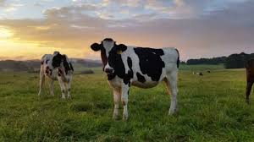
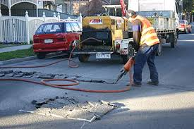

Slide 30
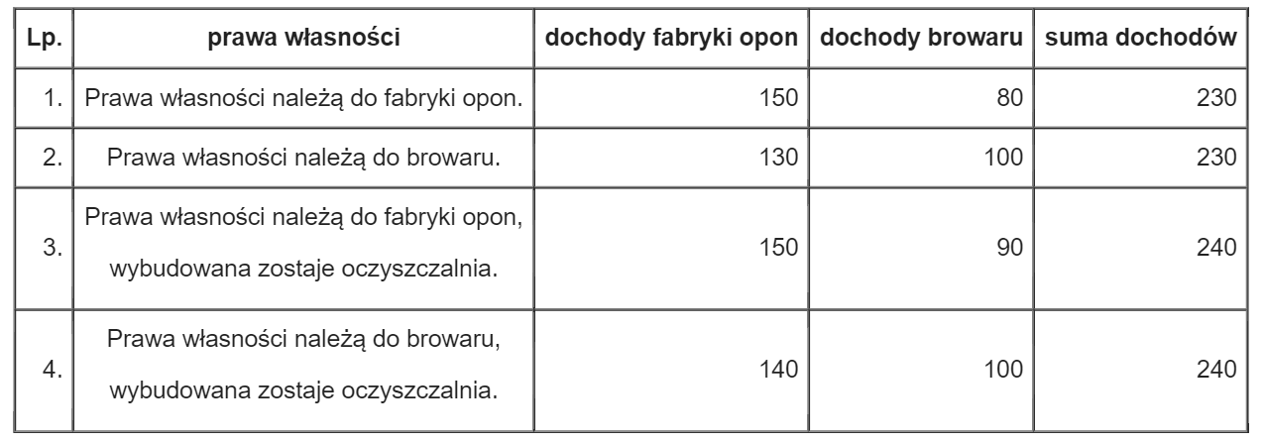
Przykład 2
„Załóżmy, że przy rzece swoje siedziby mają fabryka opon o dochodzie 150 i browar o dochodzie 100. Fabryka opon wypuszcza zanieczyszczenia do rzeki, powodując tym samym, konieczne do uwzględnienia w kalkulacjach, szkody w wysokości 20.”
https://pl.wikipedia.org/wiki/Teoremat_Coase%27a

Slide 31
Przykład 2
„Jeżeli istniejące prawo przyznaje prawa własności wody w rzece fabryce opon (1), to szkody w postaci efektu zewnętrznego – zanieczyszczonej wody przerzucone zostają na browar, obniżając tym samym jego dochód do 80. Jeżeli natomiast prawo własności należy do browaru (2), fabryka opon zobowiązana jest wypłacić mu odszkodowanie za zanieczyszczoną wodę w wysokości 20, obniżając tym samym swój dochód do 130. Załóżmy, że istnieje możliwość wybudowania oczyszczalni przy fabryce opon – rozwiązanie będzie to kosztowało 10 i zlikwiduje efekty zewnętrzne. ”
https://pl.wikipedia.org/wiki/Teoremat_Coase%27a

Slide 32
Przykład 2
„W sytuacji gdy prawo własności należy do fabryki, browar zdecyduje się na zbudowanie własnymi środkami oczyszczalni (3), gdyż koszt wybudowania urządzenia obniży jego dochód do 90, o 10 więcej niż w przypadku niewybudowania oczyszczalni. Fabryka nie będzie stawiać oporu, ponieważ jest jej to obojętne (jej dochód pozostaje bez zmian). W sytuacji (4) fabryka i browar wykazują się podobną logiką.”
https://pl.wikipedia.org/wiki/Teoremat_Coase%27a

Slide 33
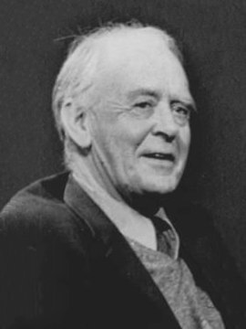
Miklos Kaldor (1908-1986) i John Hicks (1904-1972)
efektywność Kaldora-Hicksa (‚Kaldor–Hicks improvement’, ‚Kaldor–Hicks efficiency’)
(sytuacja, w której korzyści osób zyskujących w wyniku wprowadzenia zmiany przewyższają straty osób nią poszkodowanych)

Slide 34
Efektywność Kaldora-Hicksa
„Uznaje ono rozwiązanie za efektywne, gdy w wyniku jego zastosowania jeden podmiot zyskuje więcej, niż traci inny; a jednocześnie istnieje (przynajmniej teoretycznie) sposób kompensacji strat przez podmiot zyskujący na rzecz podmiotu tracącego. Jest ona miarą wzrostu dobrobytu społecznego związanego z wprowadzeniem tego rozwiązania. Efektywność Kaldora-Hicksa jest więc rozwinięciem i uogólnieniem efektywności wg Pareto i prowadzi do stwierdzenia, że gdyby doszło do faktycznej kompensacji strat, wynik alokacji byłby efektywny również w sensie Pareto.”
J. Binda, H. Łapińska, Metody oceny efektywności polityki budżetowej i realizacji usług publicznych przez jednostki
samorządu terytorialnego, Zeszyty Naukowe Wyższej Szkoły Finansów i Prawa, nr 2/2011, s. 19.

Slide 35
Efektywność Kaldora-Hicksa
„Jest to próba przezwyciężenia ograniczenia kryterium Pareta, polegającego na tym, że zalecane są jedynie te zmiany, przy których sytuacja przynajmniej jednej osoby ulega poprawie i niczyja sytuacja nie pogarsza się. Kryterium to wymaga, by osoby zyskujące każdorazowo explicite rekompensowały przegranym niekorzystną zmianę. (…) pozwala na zmiany, w konsekwencji których są zarówno zyskujący, jak i przegrani, ale wymaga, by wygrani zyskiwali więcej, niż tracą przegrani (…) nie musi w rzeczywistości dojść do rekompensaty, ale musi być ona, co do zasady, możliwa.”
R. Cooter, T. Ulen, Ekonomiczna analiza prawa, Warszawa 2011, s. 54.

Slide 36
Efektywność Kaldora-Hicksa
„(…) jest ono spełnione wówczas, gdy ekonomiczna wartość zasobów społeczeństwa jest maksymalizowana. Dana sytuacja będzie efektywna w sensie Kaldora-Hicksa gdy jeden podmiot zyskuje więcej niż traci inny, a jednocześnie istnieje (przynajmniej teoretycznie) sposób kompensacji strat przed podmiot zyskujący na rzecz podmiotu tracącego.
Jeżeli w danej sytuacji (przy określonej alokacji zasobów) wprowadzenie takiego rozwiązania jest niemożliwe (każda zmiana alokacji będzie powodować, że zyski będą mniejsze od strat) wówczas dana alokacja jest efektywna w sensie Kaldora-Hicksa.”
A. Nowak-Gruca, Cywilnoprawna ochrona autorskich praw majątkowych w świetle ekonomicznej analizy prawa,
Warszawa 2013, s. 45.

Slide 37
• Pareta ‒ „zmiana danej sytuacji stanowi ulepszenie, jeśli w jej wyniku poprawi się położenie co najmniej jednej osoby i nie pogorszy się położenie żadnej innej; stan optymalny występuje zatem wówczas, gdy nie można poprawić warunków żadnej osoby bez pogarszania sytuacji kogokolwiek innego, czyli brakuje nierozdystrybuowanych (nieprzydzielonych) „nadwyżek” ”
• Kaldora-Hicksa – „występuje, gdy korzyści osób zyskujących w wyniku wprowadzenia zmiany przewyższają straty osób nią poszkodowanych; alokacja jest zatem efektywna, jeśli jednostki odnoszące korzyść mają możliwość zrekompensowania strat poszkodowanym lub ci, którzy ponieśli stratę, nie są w stanie przekupić zyskujących, aby powrócili oni do sytuacji sprzed zmiany”
Portal Edukacji Ekonomicznej NBP, Sprawiedliwość a efektywność ekonomiczna, https://www.nbportal.pl/wiedza/artykuly/na-poczatek/sprawiedlliwosc_a_efektywnosc_ekonomiczna

Slide 38
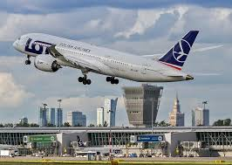
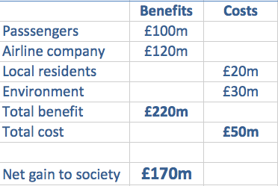
Przykład 1
decyzja o budowie lotniska ?
https://www.economicshelp.org/blog/glossary/kaldor-hicks/

Slide 39
Przykład 2
„Przypuśćmy, że fabryka ogłasza zamiar przeniesienia się z miasta A do miasta B. Pojawią się wówczas zyskujący – mieszkańcy miasta B, którzy zostaną zatrudnieni w nowej fabryce, sprzedawcy detaliczni i niektóre firmy budowlane z tego miasta, udziałowcy firmy i tak dalej. Jednak będą również przegrani – pracownicy z miasta A, którzy staną się teraz bezrobotni, sprzedawcy detaliczni z miasta A, klienci fabryki, którzy będą musieli do niej dłużej jechać i tak dalej. (…)
wygrani musieliby zyskać więcej niż stracą przegrani.”
R. Cooter, T. Ulen, Ekonomiczna analiza prawa, Warszawa 2011, s. 54.

Slide 40
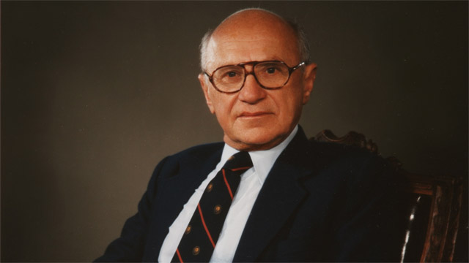
Milton Friedman (1912-2006)
laureat nagrody im. Alfreda Nobla w dziedzinie ekonomii w 1976 roku
neoliberalna chicagowska szkoła w ekonomii
(leseferyzm, odrzucenie etatyzmu i interwencjonizmu, technokratyzm, zastosowanie wnioskowań ekonomicznych do tradycyjnie „nieekonomicznych” sfer życia)
monetaryzm i reaganomika

Slide 41
David Friedman (ur. 1945)
„Imagine a society with no government. Individuals purchase protection of themselves and their property from private firms. Each such firm faces the problem of possible conflicts with other firms. Private policemen working for the protection agency that I employ may track down the burglar who stole my property only to discover, when they try to arrest him, that he too employs a protection agency. (…) We must ask, not whether an anarcho-capitalist society would be safe from a power grab by the men with the guns (safety is not an available option), but whether it would be safer than our society is from a comparable seizure of power by the men with the guns. I think the answer is yes.”
D. Friedman, Law as a Private Good, http://www.daviddfriedman.com

Slide 42
Friedrich August von Hayek (1899-1992)
w 1974 r. otrzymał Nagrodę im. Alfreda Nobla w dziedzinie ekonomii
austriacka szkoła ekonomii
krytyka koncepcji Johna Maynarda Keynesa
porządek naturalny i ład spontaniczny

Slide 43
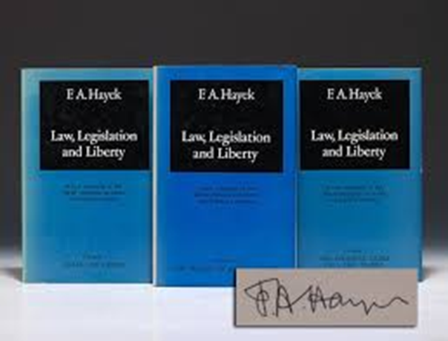
„A good example is language. No one invented language. No person or council designed it. Each language evolved over the generations into the particular “shape”—vocabulary, grammar, syntax—that it has today. No genius or committee of the best and the brightest linguists invented, for example, the word “chair” to mean in English an object in which humans sit. No language designer decreed the word “merci” (…) What is true of language is also true of law. The great bulk of law that governs human interactions was not invented and designed by some great Law Giver. Instead, law emerged without centralized design. (…) The law against murder, for example, is not the product of human intention or design.”
D.J. Budreaux, The Essential Hayek, Fraser Institute 2004, p. 34.

Slide 44
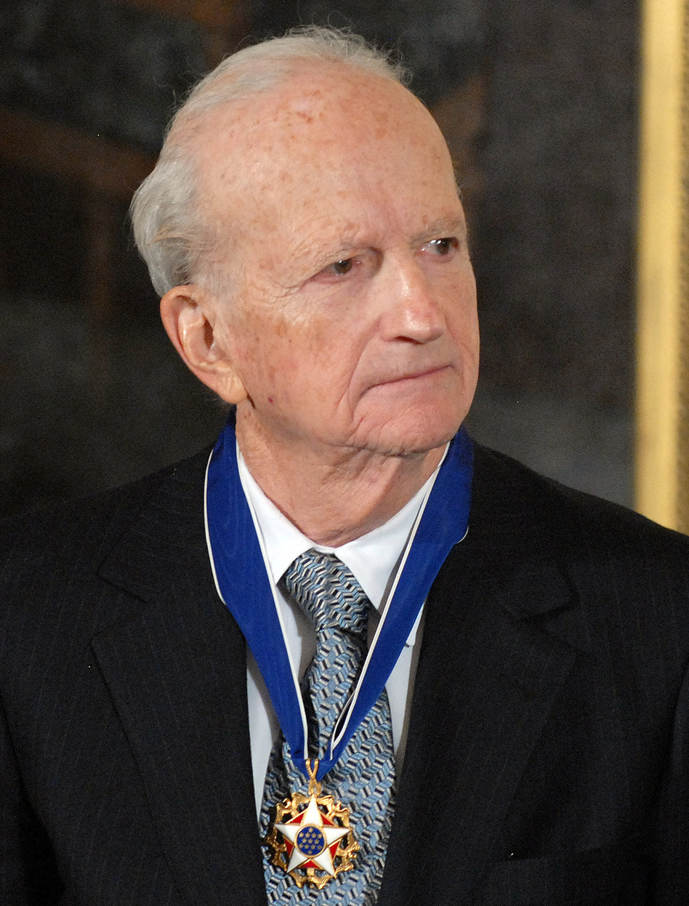
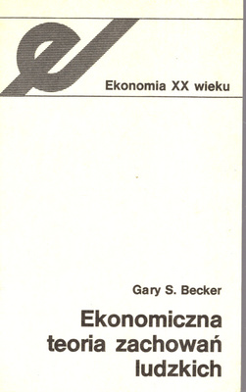
Gary Becker (ur. 1930-2014)
laureat Nagrody im. Alfreda Nobla w dziedzinie ekonomii w 1992 roku
szkoła chicagowska

Slide 45
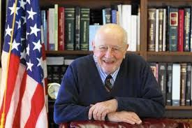
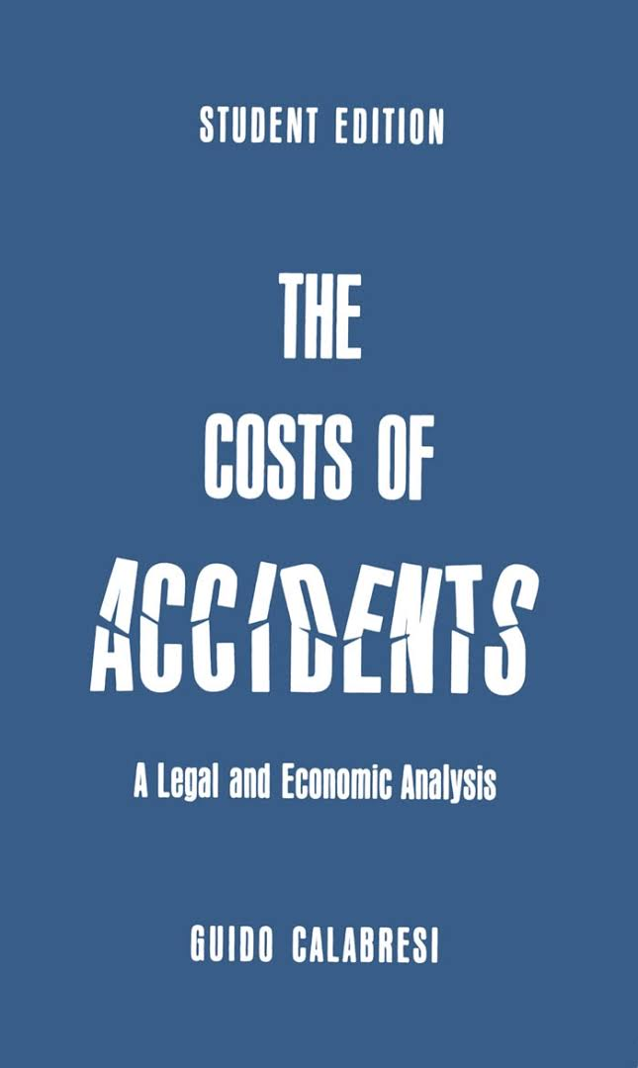
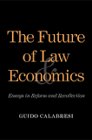
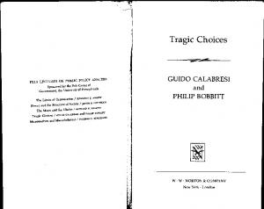
Guido Calabresi (1930-2014)
sędzia w amerykańskim Sądzie Apelacyjnym
były dziekan Yale Law School

Slide 46
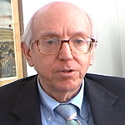
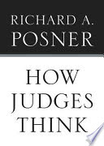
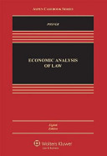
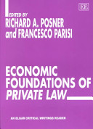
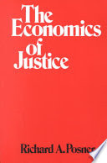
Richard Posner (ur. 1939)
wykładowca University of Chicago Law School
sędzia United States Court of Appeals

Slide 47
Rekomendowana literatura dla zainteresowanych
artykuły dostępne online (open-access):
R. Coase, The Nature of the Firm, Economica, 4 (16), s. 386–405.
R. Coase, The Problem of Social Cost, Journal of Law and Economics, Vol. 3 (Oct., 1960), 1–44.

